Slide 1
Проблемы управления здоровьем индивида
Проф. Г.Л.Апанасенко

Slide 2
Проблемы:
Что такое «управление»
Проблема выделения управляемого объекта
Сущность здоровья
Операциональное определение здоровья
Экспресс-оценка уровня здоровья и её информативность
Содержание управляющих действий
Критерии обратной связи («проявления» здоровья»)

Slide 3
Почему возникла проблема управления здоровьем?
Нет эффективной стратегии борьбы с ХНИЗ!

Slide 4
7 основных причин бремени болезней в странах Европы (Евр. Бюро ВОЗ)
% от общего бремени 1990 2020
1. Ишемическая болезнь сердца 9,9 11,2
2. Тяжелая депрессия 6,1 6,1
3. Цереброваскулярные болезни 5,9 6,2
4. Дорожно-транспорт. происшествия 4,4 4,3
5. Употребление алкоголя 4,0 3,8
6. Остеоартрит 2,9 3,5
7.Рак трахеи, бронхов и легких 2,9 4,5

Slide 5
Финансирование здравоохранения г. Киева (млн грн)

Slide 6
Динамика общей заболеваемости в г. Киеве (на 10000 населения).

Slide 7
Управление – это:
Активное вмешательство в процесс с целью достижения конкретного результата
Формализованная схема управления:
-характеристика управляемого объекта
- выбор управляющих действий
- их реализация
- оценка адекватности и эффективности
(обратная связь)

Slide 8
Как характеризовать управляемый объект – здоровье?
Здоровье - это:
Отсутствие признаков заболевания
Оптимальное состояние функций
Показатели функций в «норме»
«Равновесие» с окружающей средой
Способность адаптироваться
Благополучие (ВОЗ) и др. (всего более 150).
Являются ли эти критерии
«операциональными»?

Slide 9
Операциональное определение - научно необходимое условие перевода общего абстрактного суждения в точно отграниченные реалии, которые могут быть воспроизводимо идентифицированы. Такое определение должно содержать правила, описывающие способ, каким может быть стандартно охарактеризовано состояние объекта, которым следует управлять.

Slide 10
Следовательно, конкретизация сущности индивидуального здоровья - основная методологическая проблема, без решения которой не может быть построена шкала «позитивного» здоровья.
Логично предположить, что до тех пор, пока не будет создана адекватная модель оценки общего состояния целостного организма, все попытки охарактеризовать сущность индивидуального здоровья будут безуспешными.

Slide 11
В основе здоровья индивида - феномен жизни, или жизнеспособность, обеспечиваемая типовыми специализированными структурами.
Высшие уровни организации человека – психика и духовность – могут выступать в качестве стимулятора либо тормоза биологического субстрата (в зависимости от конкретных условий жизнедеятельности).

Slide 12
Наиболее радикальное отличие живых систем от неживого заключается в способности их к самоорганизации - саморегулированию, самовосстановлению, самообновлению, а также саморазвитию и самовоспроизведению. Это и есть биологическая сущность здоровья. Она может быть описана различными сторонами процесса самоорганизации биосистемы - реакциями гомеостаза, адаптации, реактивности, резистентности, репарации, регенерации, биоритмами и т.д., а также процессом онтогенеза.

Slide 13
Здоровье - категория не только медико-биологическая, но и социальная. Выполнение индивидом своих биологических и социальных функций можно трактовать как проявления здоровья. Чем выше способность индивида реализовать свои биологические и социальные функции, тем, следовательно, выше уровень его здоровья

Slide 14
Дефиниция здоровья
Здоровье - динамическое состояние, которое определяется резервами механизмов самоорганизации (устойчивостью к воздействию различных факторов и способностью компенсировать патологический процесс), характеризуется энергетическим, пластическим и информационным обеспечением процессов самоорганизации, а также является основой проявления биологических (выживаемость - сохранение особи, репродукция - продолжение рода) и социальных функций.

Slide 15
Приведенная дефиниция является операциональной, так как имеет вполне идентифицируемые критерии (механизмы самоорганизации; энергетические, пластические и информационные резервы их обеспечения; проявления здоровья). Важно также отметить, что в данном определении отражены и социальные аспекты индивидуального здоровья

Slide 16
Абсолютная болезнь и абсолютное здоровье немыслимы, между ними существует бесконечное множество форм связей и взаимных переходов (В.В.Подвысоцкий).
Развитие и проявление патологического процесса возможны лишь тогда, когда сказывается недостаточность резервов здоровья вследствие их ослабления или достаточно большой мощности действующего фактора

Slide 17
Теория здоровья
Взаимоотношение механизмов здоровья и болезни
Саногенез
Патогенез
Здоровье
3-е сост.
Болезнь

Slide 18
Здоровье отражает состояние человека целостного. Рассматривать индивидуальное здоровье в отрыве от целостного человека (по органам и системам) неправомерно. Здоровый человек - это не обязательно тот человек, у которого все органы и системы не имеют отклонений от "нормы", а тот, который имеет возможность без ограничений выполнять свои биологические и социальные функции.
Совершенно очевидно, что в качестве показателей, количественно характеризующих уровень индивидуального здоровья, могут использоваться только те, которые связаны с его сущностными характеристиками

Slide 19
К ним относятся показатели, в той или иной степени отражающие деятельность механизмов самоорганизации живой системы – адаптации (Баевский), гомеостаза (Пономаренко), реактивности (Гаркави) и т. д. В качестве показателей уровня здоровья предпочтительнее использовать характеристики проявлений здоровья, так как они отражают результат деятельности всей сложнейшей функциональной системы - Человек. Чем эффективнее выполнение биологических и социальных функций, тем уровень здоровья выше.

Slide 20
Теоретически возможно построение диагностической модели, основанной на характеристике всех указанных функций, но это будет сложная и неудобная для практического применения модель. Очевидно, следует остановиться на одной, но основополагающей функции, с угасанием которой невозможно выполнение и других. Этой функцией является функция выживания, то есть жизнеспособность
Как это сделать?

Slide 21
Эволюция живого
Прогрессивная эволюция живого связана с увеличением интенсивности энергообразования организмов. Смысл прогрессивной эволюции заключается во все большем удалении от состояния равновесия, от состояния той первичной среды, в которой возникли первые живые системы.
Таким образом, возрастание активного обмена, или интенсивности энергообразования - есть итоговая мера прогресса

Slide 22
Биоэнергетический прогресс в эволюции живого

Slide 23
R.Doll (1978)
«Было много попыток создать шкалу позитивного здоровья, но до сих пор измерение здоровья остаётся такой же иллюзией, как измерение счастья, красоты и любви»

Slide 24
Решение проблемы
Все патологические процессы заканчиваются однотипно – гипоксия, кровопотеря, интоксикация.
Были проведены прямые исследования устойчивости к этим факторам
Универсальный критерий устойчивости – энергопотенциал биосистемы – Максимальное Потребление Кислорода (МПК), показатель, на организменном уровне характеризующий функцию митохондрий.

Slide 25
Диагностика здоровья
Итак, проблема измерения степени жизнеспособности, иными словами - уровня соматического здоровья, упирается в проблему оценки мощности и эффективности аэробного энергообразования.
С физиологической точки зрения этот показатель интегрально характеризует состояние дыхательной, кровеносной, метаболической и др. функций, с биологической - степень устойчивости (жизнеспособности) неравновесной системы - живого организма.

Slide 26
Этапы решения проблемы
Н.В.Лазарев – учение о состоянии повышенной неспецифической сопротивляемости организма (1959)
И.И. Брехман – выделение индивидуального здоровья в предмет исследования (1980, 1982)
Г.Л.Апанасенко – термодинамическая концепция здоровья (1990, 1992)

Slide 27
Системные реакции на увеличение энергопотенциала биосистемы
- увеличение физиологических резервов
- экономизация функций в покое и дозированных воздействиях

Slide 28
Экспресс-оценка уровня физического здоровья
Индекс массы тела: Масса, кг/рост, м2
Жизненный индекс: ЖЕЛ, мл/масса, кг
Силовой индекс: Динамометрия, кг/масса, кг (%)
Двойное произведение: ЧСС*АД сист./100
Время восстановления ЧСС после 20 приседаний за 30 сек. (сек.)
Все показатели ранжированы. Каждому рангу присвоена балльная оценка
Выделяется 5 уровней здоровья:
низкий,
ниже среднего,
средний,
выше среднего,
высокий

Slide 29
Информативность методик диагностики здоровья
При определении информативной ценности наиболее распространенных методов количественной оценки индивидуального здоровья (Р.М.Баевского, Л.Х.Гаркави с соавт., К.Купера, И.А.Гундарова и др., Г.Л.Апанасенко) было установлено (Безматерных, Куликов), что наибольшей диагностической эффективностью обладает метод оценки уровня здоровья по Г.Л.Апанасенко

Slide 30
МПК на пороге толерантности (r=0,806)

Slide 31
Прирост ЧСС на пороговой мощности нагрузки

Slide 32
Достигнутая мощность нагрузки

Slide 33
Распространённость факторов риска ИБС в зависимости от УФЗ

Slide 34
Латентные формы ИБС по уровням здоровья

Slide 35
Корреляционные связи между распространённостью факторов риска ИБС и УФЗ

Slide 36
Распространённость ХНИЗ и УФЗ

Slide 37
Смертность и аэробная способность

Slide 38
МПК у мужской популяции США

Slide 39
Феномен “безопасного уровня” здоровья позволяет выявить непосредственную причину развития эпидемии хронических неинфекционных заболеваний, возникшей во второй половине прошлого века. Эта причина заключается в выходе энергопотенциала биосистемы у современной человеческой популяции за пределы “безопасной зоны. Этот же феномен даёт возможность строить научную основу первичной профилактики хронических неинфекционных заболеваний («превентивная реабилитация» - возвращение индивида в «безопасную» зону здоровья).

Slide 40
«Безопасный уровень» здоровья
Анализ результатов популяционных исследований позволил впервые описать феномен “безопасного уровня” здоровья (IV-V уровни) и дать ему количественную характеристику. В “безопасной зоне” здоровья практически не регистрируются эндогенные факторы риска, манифестированные формы хронических неинфекционных заболеваний, низок риск смерти от них. Возрастание МПК снижает риск смерти.
Данные зарубежных исследователей полностью подтвердили наши данные

Slide 41
S. Aspenes с соавт., (2011, Med. Sсi. Sports Exerc.)
Обследовано более 4600 здоровых мужчин и женщин. У женщин с показателем МПК/кг массы/мин ниже 35 мл в 5 раз, а у мужчин ниже 44 мл/кг/мин в 8 раз чаще встречаются факторы риска развития сердечно-сосудистых заболеваний. При этом каждое снижение удельного МПК на 5 мл сопровождается увеличением выраженности и распространённости факторов риска сердечно-сосудистой заболеваемости на 56%|

Slide 42
Keteyian а.о. [Am. Heart J. 2008]
Показано, что каждое увеличение удельного МПК на 1 мл сопровождается снижением риска смерти у мужчин и женщин с ИБС на 15%|.

Slide 43
Myers J. а.о.( N. Engl. J. Med. 2002)
Отмечено, что увеличение максимальной аэробной способности на 1 МЕТ (т.е., 3.5 мл\кг\мин) сопровождается увеличением выживаемости мужчин с сердечно-сосудистыми заболеваниями на 12%.

Slide 44
Ida Beate а.о., 2012
В исследованиях показано, что длина теломер, с которой увязывается продолжительность жизни, прямо пропорциональна (r=0,78) максимальным аэробным возможностям индивида

Slide 45
Становится реальностью новая стратегия здравоохранения – управление здоровьем индивида.
НО: в здравоохранении до сего дня нет «ниши» для этого направления, и оно не реализуется.
Зато есть ниша для царствования проф. П.П. Горбенко!

Slide 46
Аллегория, отображающая устойчивость неравновесного состояния живой системы
1
3
2
ex. let .

Slide 47
Управляющие действия прямого действия
Повышение аэробного потенциала:
-аэробная физическая тренировка
-гипоксическая тренировка
-адаптогены
-L-карнитин
-восточные дыхательные техники

Slide 48
Опосредованные пути управления
Устранение негативных факторов:
-оптимизация питания (массы тела)
-оптимизация водопотребления
-устранение интоксикаций
-вредные привычки
-загрязнение окружающей среды и др.
- световой и цветовой комфорт
-оптимизация ионного состава вдыхаемого воздуха и мн. др.

Slide 49
Оценка адекватности и эффективности – по динамике уровня здоровья
Существуют общие принципы управления здоровьем:
-персональная ответственность
-здоровый образ мыслей
- валеологическая образованность
4 этапа: я знаю, я хочу, я умею, я делаю

Slide 50
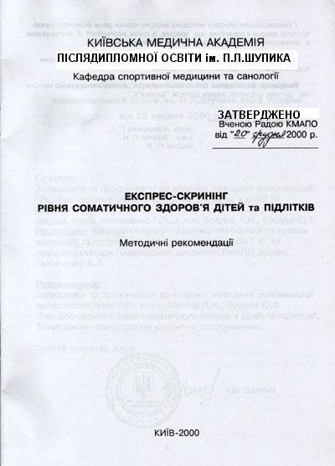
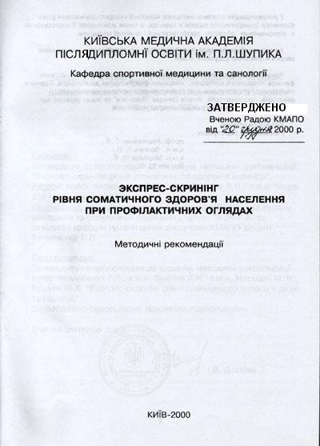

Slide 51
Первый в мире учебник

Slide 54
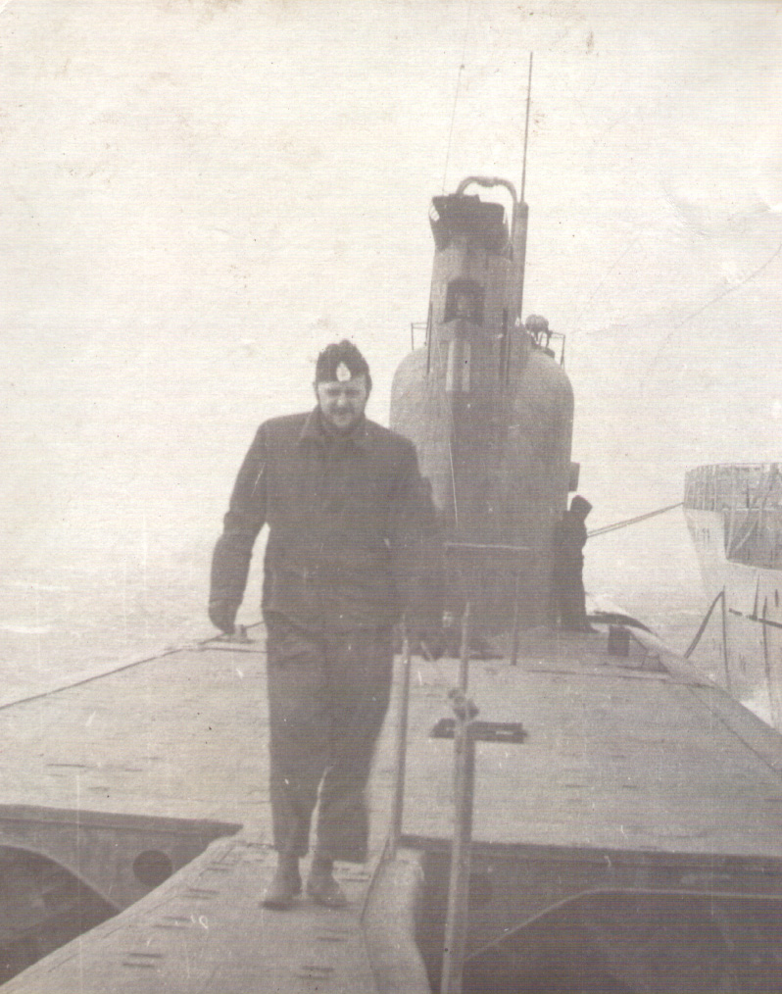

Slide 56
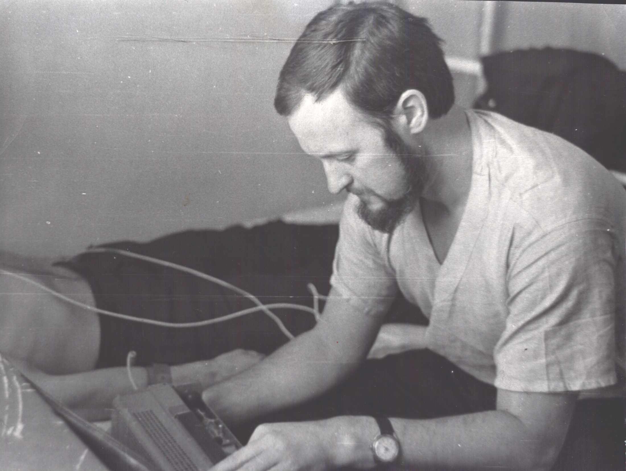

Slide 57
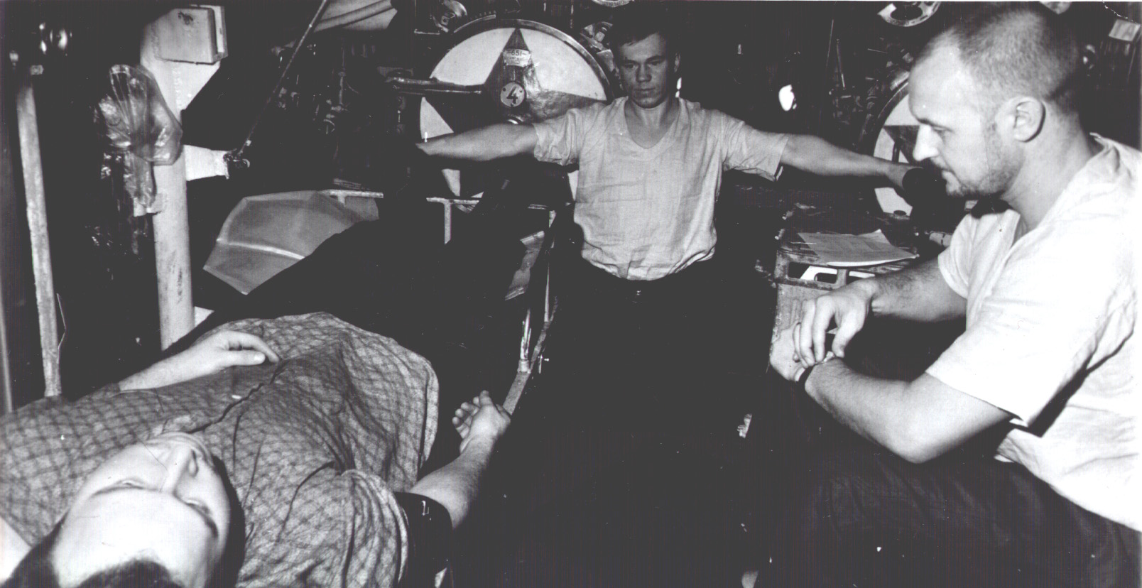

Slide 58
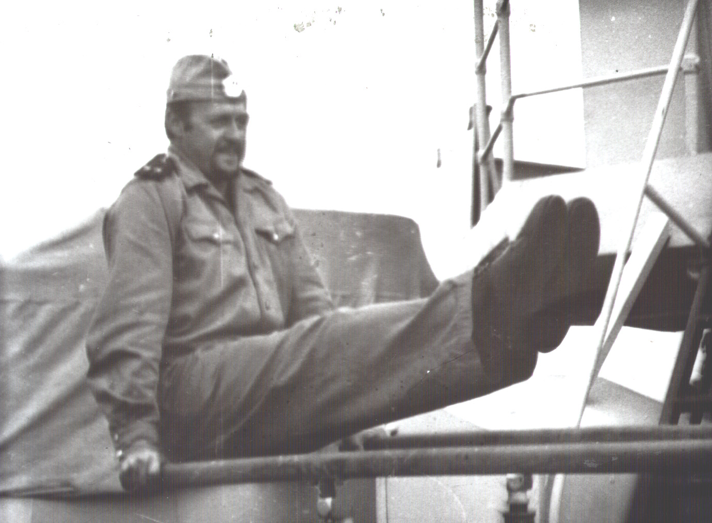

Slide 59
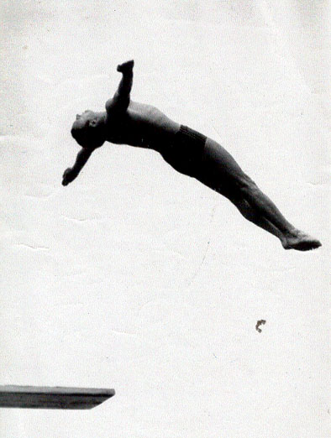

Slide 60
